Slide 1



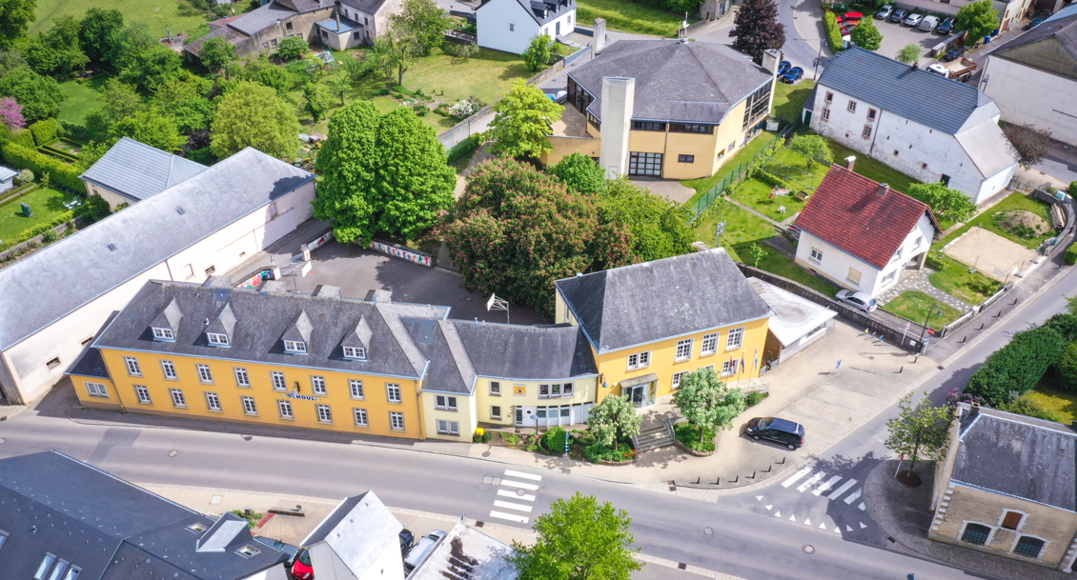
03 2025

Slide 2


Etappen vun der Bierger Participatioun:
Workshop
Entscheedung Schäffen- an Gemengeroot iwwert Opportunitéit vun deenen verschidden Kommissiounen an/oder Arbëchtsgruppen
Publikatioun Gemengebuet an Sozialen Medien
Opruff un Bierger
Votte vun den Memberen am Gemengeroot

Slide 3


Organisatioun vun engem Workshop
OBJEKTIV :
Erklärungen iwwert déi verschidden Méiglechkeeten fir sech sëlwer an seng Meenung an/oder Erwaardungen mat an Gemengeliewen ze bréngen
Erklärungen iwwert den Ënnerscheed zwëschent enger Kommissioun an enger Aarbechtsgrupp
Ideen sammelen fir Kommissiounen an/oder Aarbechtsgruppen

Slide 4

Aarbechtsitzung Gemengeroot
Objektiv : Eng staark Participatioun vun eisen Bierger ze erreechen, hier Meenungen an Wënsch Eescht huelen an ob Basis vum Workshop eis Kommissiounen an Aarbechtsgruppen zesummen setzen.
Mir hunn festgehal:
Kommissiounen:
Schoulkommissioun
Ëmwelt a Mobilitéit Kommissioun
Kommissioun fir interkulturellt Zesummeliewen
Kultur Kommissioun:
Jugend a Sport Kommissioun
Aarbechtsgruppen:
Bëschkierfecht
Weeër

Slide 5

Ennerscheed Kommissioun an Aarbechtsgrupp: Kommissioun:
Nominatioun vun den Memberen am Gemengeroot
Consultativen Charakter
ROI
Präparatioun vun den Deliberatiounen fir den Gemengeroot
« Nëmmen » een Avis.
Jetons de Presencen

Slide 6

Ennerscheed Kommissioun an Arbëchtsgrupp: Aarbechtsgruppen:
Schnell konstituéiert
Ganz wéineg Formalismus
Een bestëmmten Thema/Projet wat mech interesséiert
Limitéiert an der Zäit
Keng Jetons de Presences
ROI
Schnell an onkomplizéiert fir extern Beroder/Leit Associatiounen dobäi ze huelen

Slide 7

An dunn ?
Publikatioun an eisem Gemengebuet "Suebelmouk".
Votte vun den Kommissiounen
Opruff fir eis Kommissiounen an gläichzäiteg fir d’Aarbechtsgruppen
Nominatioun vun den Memberen
Organisatioun vun enger Pléniäire mat den Explikatiounen iwwert Fonctionnement, an Erwaardungen vum Schäffen-Gemengeroot

Slide 8

Eist Infoblat

Slide 9

Eist Infoblat

Slide 10
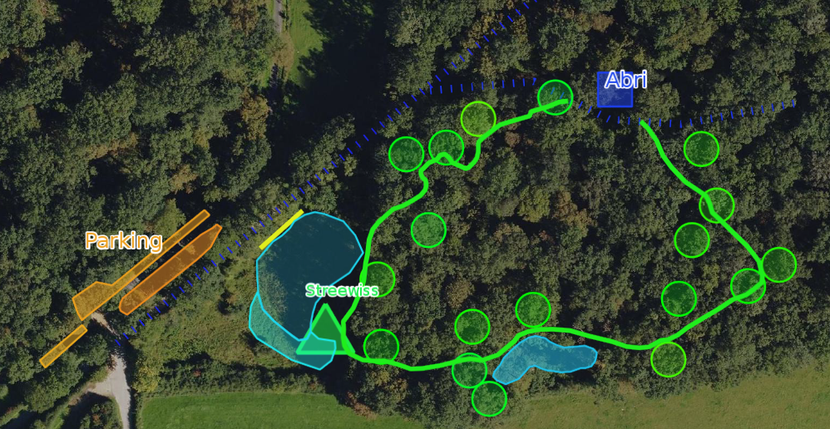
Resultater ?
Bëschkierfescht:
Den Wee»am Bësch as festgluecht
Autorisatiouen sinn ugefroot
Pläng fir een Ennerstand sinn définéiert

Slide 11
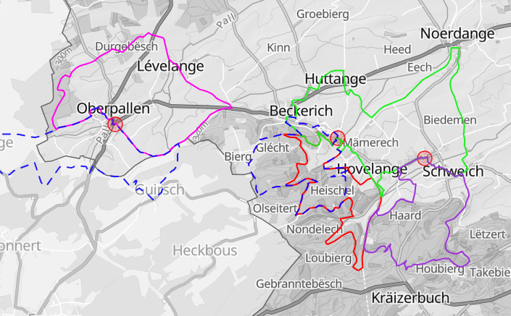
Resultater ?
Aarbechtsgruppen Weeër:
6 Nei Weeër sinn festgehal ginn, d’Autorisatiounen sinn ugefrot
Gutt Zesummenaarbecht mam Fieschter, mam ORT an mat eisen Schoulvertrieder déi als extern Beroder dobäi koumen
Weider gëtt elo un Mountainbike’s/ Gravel Weeër geschafft an un engem groussen Familljenwee mat Attraktiounen

Slide 12
Resultater ?
Kommissiounen:
E puer Beispiller :
Nuit du Sport
Skaterpark
Open Air Kino
Organisatioun vun e puer intergenerationellen Mëtteger
Neien Elan fir eis Kiermes
Avisen iwwert eisen neien Schoulcampus
Treffen mat den Neien Bierger
asw

Slide 13
MERCI
03 2025

